Slide 1
ПРОЕКТ Никнеймы как Интернет - имя
Проект подготовила
Каланда Инга,
ученица 4 «Б» класса
МОУ СОШ №3
г.Балашова
Руководитель: Мильцен В.Н.

Slide 2
Цель: исследовать никнеймы одноклассников,
Задачи:
1. Выявить языковые особенности никнеймов
2. Дать их структурную характеристику
3. Охарактеризовать способы их образования
4.Определить типичные черты

Slide 3
Объект исследования – социальные сети интернет. Предмет - сетевое имя, Nickname.
Актуальность: Никнеймы сейчас очень популярны.
Гипотеза - человек выбирает в качестве никнейма имя героя, на которого хочет быть похожим

Slide 4
Содержание:
1- Что такое никнейм?
2- Зачем он нужен, никнейм?
3- Виды никнеймов.
4- Как выбрать никнейм?

Slide 5
Что такое никнейм?
Ник (никнейм) – было образовано от английского слова «nickname». Это означает вымышленное имя, псевдоним, под которым пользователь пишет в интернете на определенных сайтах.

Slide 6
Зачем нужен никнейм?
Использование ника позволяет не афишировать свое настоящее имя и фамилию, что в некоторых ситуациях очень удобно. Например, когда нужно проконсультироваться о своем заболевании на форуме, посвященном здоровью.

Slide 7
Как правило, ник указывается при регистрации личной учетной записи.
Примеры виртуальных сообществ, где каждому участнику обязательно нужно придумать свой никнейм:
социальные сети (вконтакте, одноклассники, фейсбук и другие);
электронная почта (например, mail.ru, yandex.ru, gmail.com);
личные блоги;
тематические форумы;
онлайн-игры.

Slide 8
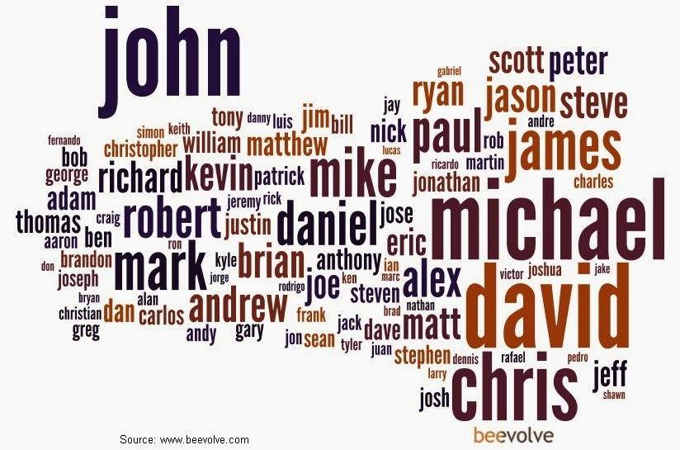
Виды никнеймов:
1-Ники с использованием своего имени, фамилии. Например, Vikyla, Mironova
2-Ники, связанные с животным и растительным миром. Например, Rosa, Trava.
3-Используют ники-профессии.Они указывают на интерес к определенной деятельности. Например, Акушер, Полковник.
4-Нейтральный ник. Люди с безграничной фантазией придумывают такие псевдонимы. Примеры: Горячий лед, Холодное_пламя и т.п.
5-Психические (эмоциональные ники). Их выбирают люди, которые ищут эмоциональную поддержку. Например, такие как Жизнь_боль, Хочу_найти_Смысл и т.п.
6-Ники, связанные с самооценкой. Люди хотят выделиться с такими псевдонимами. Например: Я_королева, красивая_ и _богатая.
7-Ники, созданные при комбинации нескольких слов.

Slide 9
Как выбрать свой никнейм?
Просторы интернета пестрят однообразием никнеймов пользователей. Для создания оригинального и красивого имени стоит придерживаться некоторых рекомендаций.
Придется проявить немало фантазии, чтобы создать уникальный псевдоним. К выбору своего «интернет-прозвища» стоит подойти ответственно, ведь именно по нику о вас будут составлять мнение другие участники виртуального сообщества. Значит, виртуальное имя должно соответствовать вам и вашему внутреннему миру.

Slide 10
Рекомендации по выбору ника:
Желательно, чтобы в нике отражался характер, внутренние качества, увлечения. Следует быть оригинальным и не повторяться. Не стоит использовать порядковые номера и индексы в случае занятости выбранного ника, например, Белоснежка2000 или Белоснежка01. Это неинтересно, и говорит об отсутствии фантазии. Также не нужно добавлять к своему имени год рождения, вроде Кирил_93 или Алена 2001. Если только специально не желаете поставить собеседника в известность о своем возрасте.

Slide 11
Не рекомендуется:
Использовать более 15 символов
Использовать свое имя и фамилию -Иван Иванов
Использовать неалфавитные знаки –*^#»~
Использовать пробел для разделения слов –Баба Яга
Использовать латинские буквы, если ник длинный
Использовать в нике номер или часть номера своего телефона.

Slide 12
Рекомендуется:
Использовать менее 15 символов
Видоизменять свое имя и фамилию –Иваныч
Выделение ника с двух сторон –*мечтатель*
Использовать нижнее подчеркивание или заглавную букву для разделения слов-Баба_Яга, БабаЯга
Использовать латинские буквы, если ник короткий
Использовать цифры, знакомые только вам. Но лучше от цифр совсем отказаться.

Slide 13
Никнейм для девочки
Лучше всего в качестве ника использовать имена героинь сказок, литературных произведений, мультфильмов, имена греческих богинь.
В нике можно отразить свои таланты, увлечения.
Подчеркнуть свою привлекательность возможно, если добавить прилагательные.
Лучше избегать уменьшительно-ласкательных имен, чтобы заполучить серьезное отношение к себе (киска, Настена, зайка).

Slide 14
Никнейм для мальчика
Хорошие никнеймы отражают его качества, достижения, успехи в какой-либо деятельности.
В качестве ников можно использовать имена выдающихся спортсменов, киноактеров, героев фильмов и мультфильмов. Человеку, обладающему чувством юмора, подойдет смешной и прикольный ник.
Если есть внешние сходства с известной личностью, то псевдонимом можно взять имя своего знаменитого двойника.

Slide 15
Никнеймы моих одноклассников
Из 24 учеников 3 «Б» класса информацией о никах поделились 12.
Что же представляют их ники?
Реальное имя – 2 человека ( vitalik 228, Bogdana)
Вымышленное имя – 3 ( например, Mevis – переводится как «мастер по клинкам»)
Игра слов - 1 (лесенок love леся)
Набор букв – 3 (oximiron и др.)
Фамилия известного поэта – 1 (Рождественский)
Древнее государство в Греции – 1 (sparta) Также называется компьютерная игра
Ник, который переводится как «начальная школа» – 1 ( cles1234)

Slide 16
Выводы:
1. Никнеймы моих одноклассников в большинстве случаев содержат буквы английского алфавита ( 83 %)
2. Самые распространённые ники – имена ( реальные и вымышленные)
3. Использование цифр в никах не распространено.
Гипотеза - человек выбирает в качестве никнейма имя героя, на которого хочет быть похожим – не подтвердилась.
Может, у нас это впереди?

Slide 17
Информативные ресурсы:
https://yandex.ru/images/
http://1-vopros.ru/326-chto-takoe-nik.html
https://nick-name.ru/about/
https://ru.wikipedia.org/wiki/Ник
http://fb.ru/article/144302/chto-takoe-nikneym-dlya-foruma-kak-vyibrat-nikneymyi-dlya-parney-i-devushek
http://www.litsovet.ru/index.php/news.read?news_id=24958

